Slide 1
CHƯƠNG 4
Giám sát các hoạt động giao tiếp

Slide 2
Nội dung
Giám sát mạng
Các hệ thống phát hiện xâm nhập
Các hệ thống không dây
Các đặc điểm của các phần mềm gửi nhận thông điệp
Phát hiện gói
Phân tích tín hiệu

Slide 3
4.1 Giám sát mạng
Mạng bị tấn công bởi nhiều hình thức
Việc giám sát giúp ta theo dõi các sự kiện hoạt động của hệ thống mạng.
Real-time (network snipper) hoặc ngay khi có sự kiện xảy ra (sử dụng IDS)
Biện pháp:
  Cài đặt các chương trình theo dõi giám sát hệ thống và báo cáo khi có sự kiện bất thường xảy ra
  System log
  Hệ thống IDS

Slide 4
Xác định các loại giao tiếp
  TCP/IP
    IP, TCP, UDP, ICMP
    IGMP: Internet Group Management Protocol, G.thức multicast nội vùng
    - Thông báo cho router multicast rằng có một máy muốn nhận multicast traffic của một nhóm cụ thể.
    - Thông báo cho router rằng một có một máy muốn rời một nhóm multicast
    Sử dụng netstat: giám sát
  Các giao thức Novell
    Hãng Novell Netware, từ những năm 80
    HĐH mạng Novell NetWare là một hệ điều hành có độ an toàn cao
    IPX/SPX: giao thức cho mạng lớn và nhỏ
    Giao thức trao đổi gói tin (Internet Packet Exchange -IPX): ~ IP.
    SPX (Sequence Packet eXchange): ~ TCP
    NDS và eDirectory: D.vụ directory của Novell (Netware Directory Service)

Slide 5
Giao thức Microsoft
    NetBIOS:
      sử dụng khái niệm tên tài nguyên 15-ký tự, có thể giao tiếp NetBEUI, TCP/IP, or IPX/SPX.
      Nó được thiết kế trong môi trường mạng LAN để chia sẻ tài nguyên
      Mở port cho dịch vụ chia sẻ tập tin và in ấn
      Do đặc tính được thiết kế để chia sẻ tài nguyên nên tính bảo mật của giao thức Netbios rất thấp.
      Lổ hỗng bảo mật của giao thức Netbios: cho phép bất cứ Hacker nào cũng có thể dễ dàng truy cập đến các tài nguyên dùng chung
      NetBEUI:
        NetBIOS Extended User Interface
        Sử dụng truyền NetBIOS qua LAN
        Là giao thức không thể định tuyến -> không truyền được qua router
        Dễ bị tấn công bởi sniffer
      Dịch vụ WINS Service:
        Chuyển địa chỉ NetBIOS sang địa chỉ TCP/IP, tương tự DNS
        Chạy trên Windows Advanced Server
        Nếu không có WINS thì Windows sử dụng LMHOSTS
        Dễ bị tấn công ở dạng DoS

Slide 6
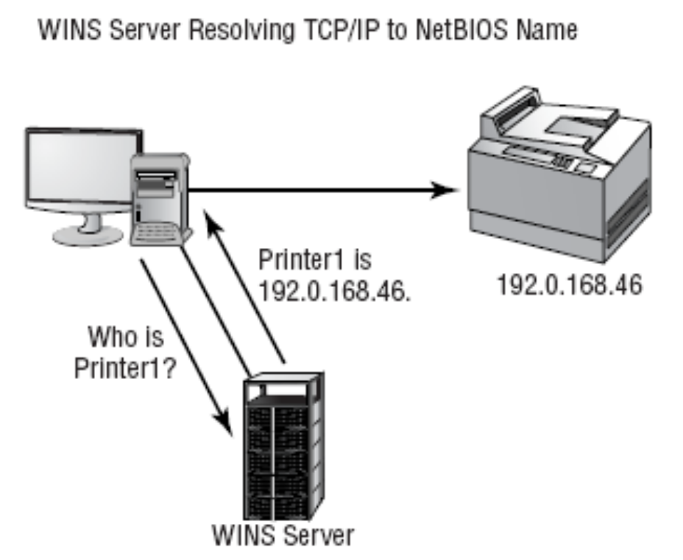
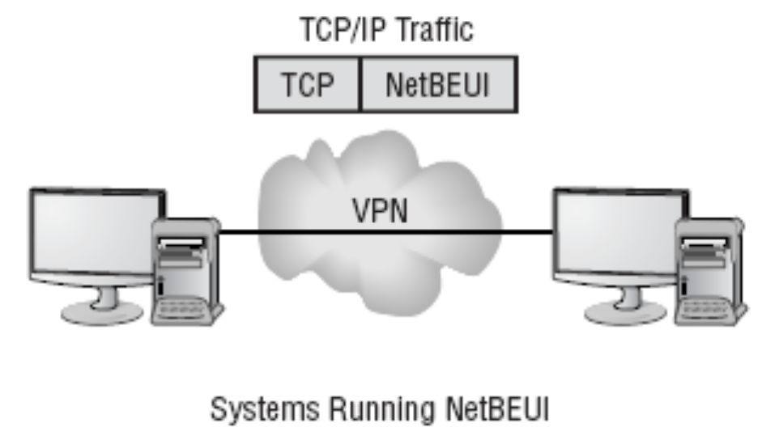
Xác định các loại giao tiếp

Slide 7
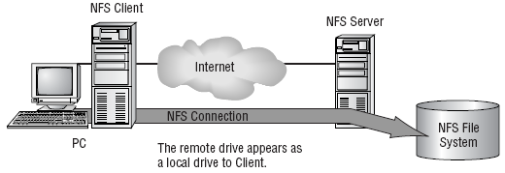
Xác định các loại giao tiếp
  Giao thức NFS (Network File System):
    Giao thức chia sẻ tập tin trên hệ thống Unix
    Cho phép user từ xa mount ổ đĩa trên mạng
    Dịch vụ NFS cho phép chia sẻ tập tin cho nhiều người dùng trên cùng mạng và người dùng có thể thao tác như với tập tin trên chính đĩa cứng của mình.
  Giao thức Apple
    AppleTalk
    Giao thức khả định tuyến

Slide 8
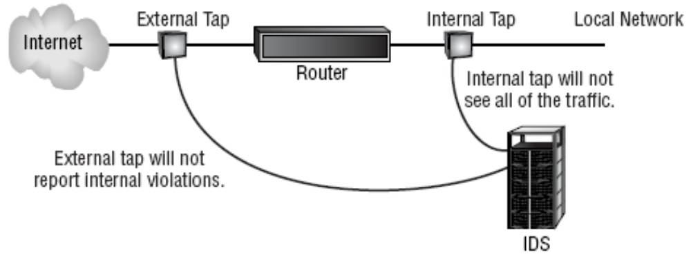
Giám sát mạng
Các hệ thống giám sát mạng

Slide 9
4.2 Các hệ thống phát hiện xâm nhập
IDS giúp phát hiện sự xâm nhập
ID: quá trình giám sát theo dõi các sự kiện trong hệ thống phát hiện có sự xâm nhập hay không.
Xâm nhập:
  Hoạt động hay hành động đe dọa đến độ tin cậy, nhất quán hoặc tính có sẵn tài nguyên

Slide 10
Một số thuật ngữ
Activity: là một thành phần của nguồn dữ liệu được người điều hành quan tâm
Administrator: người chịu trách nhiệm thiết lập chính sách bảo mật (triển khai, cấu hình các IDS…)
Operator: người chịu trách nhiệm chính IDS
Alert: thông báo từ chương trình phân tích cho biết có sự kiện được quan tâm xảy ra (thông qua ICMP)
Analyzer - chương trình phân tích: phân tích dữ liệu có được từ cảm biến. Tìm kiếm các hoạt động nghi ngờ.
Data source: thông tin thô mà IDS sử dụng để phát hiện các hoạt động nghi ngờ (tập tin audit, system log, luồng thông tin trên mạng)

Slide 11
Một số thuật ngữ (tt)
Event: là sự kiện xảy ra trong nguồn dữ liệu cho biết có hoạt động nghi vấn xảy ra.
Manager: là chương trình hoặc quá trình mà người điều hành sử dụng trong IDS. Ví dụ: IDS console
Notification: là quá trình hoặc phương pháp mà manager đưa ra thông báo alert cho người điều hành.
Sensor: là thành phần trong IDS, thu thập dữ liệu từ nguồn dữ liệu và chuyển nó cho analyzer (trình điều khiển thiết bị, hộp đen kết nối với mạng và truyền báo cáo với IDS). Là điểm thu thập dữ liệu nguồn chính của IDS

Slide 12
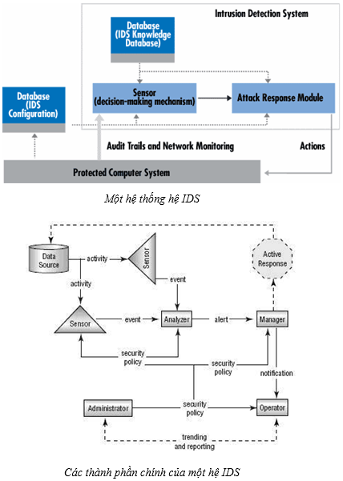

Slide 13
IDS (Nhắc lại)
Các thành phần cơ bản:
– Sensor/ Agent: giám sát và phân tích các hoạt động. “Sensor” thường được dùng cho dạng NIDS trong khi “Agent” thường được dùng cho dạng HIDS.
– Management Server: là 1 thiết bị trung tâm dùng thu nhận các thông tin từ Sensor/ Agent và quản lý chúng.
– Database: dùng lưu trữ thông tin từ Sensor/ Agent hay Management Server
– Console: là chương trình cung cấp giao diện cho IDS users/ Admins. Có thể cài đăt trên một máy tính bình thường dùng để phục vụ cho tác vụ quản trị, hoặc để giám sát, phân tích.

Slide 14
IDS
Sensor là yếu tố cốt lõi trong một hệ thống phát hiện xâm nhập
Sensor được tích hợp với các thành phần chịu trách nhiệm thu thập dữ liệu
Sensor nhận dữ liệu thô từ ba nguồn thông tin chính:
  kiến thức cơ bản (knowledge base) của IDS
  syslog
  audit trail.
Các thông tin này tạo cơ sở cho quá trình ra quyết định

Slide 15
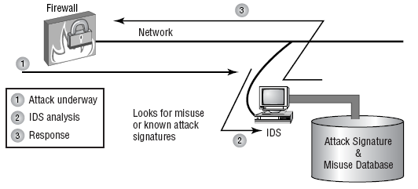
Các loại Mô hình IDS
  Misuse Detection IDS: tập trung đánh giá các dấu hiệu tấn công và kiểm tra.
    Dấu hiệu tấn công (attack signature): mô tả pp tấn công tổng quát
    Tấn công TCP flood attack thực hiện các session TCP không hoàn tất. MD-IDS biết được hình thái tấn công TCP flood attack, nó tạo báo cáo hoặc đáp ứng tương ứng nhằm ngăn trở tấn công

Slide 16
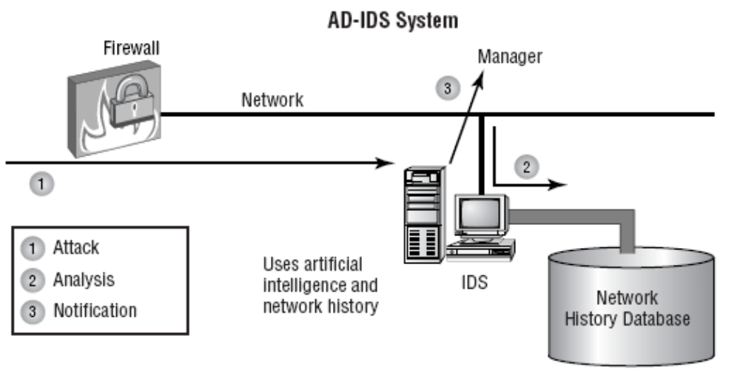
Mô hình IDS (tt)
  Anomaly-Detection IDS: AD-IDS tìm kiếm sự bất thường.
  Chương trình huấn luyện học các hoạt động bình thường, có AI

Slide 17
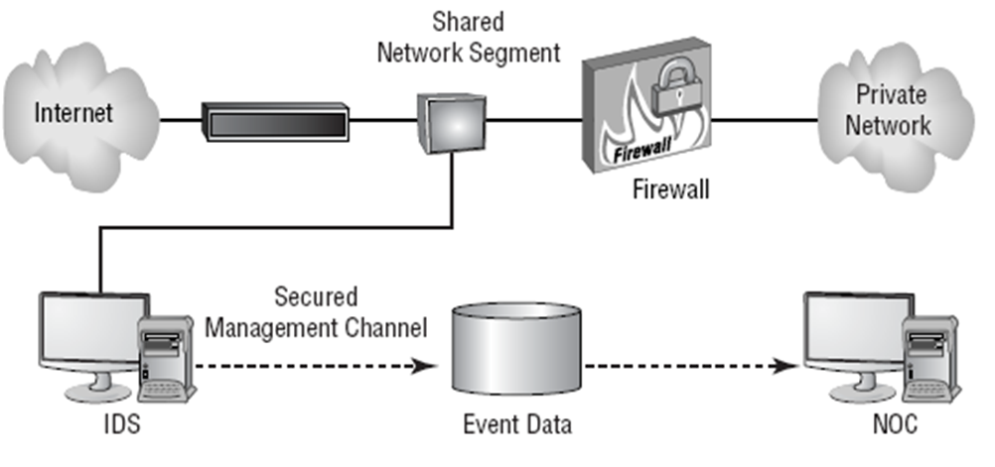
Mô hình IDS (tt)
  Network-based IDS (N-IDS): được thêm vào hệ thống qua giao tiếp mạng, quản lý, báo cáo tất cả các luồng thông tin trên mạng
  Lắp đặt trước, hoặc sau firewall

Slide 18
N-IDS (tt)
  Trước firewall: quản lý tất cả các luồng thông tin đi vào mạng
  Sau firewall: chỉ thấy được các hoạt động đi qua firewall
  Có thể kết nối với switch, hub
  2 loại đáp ứng:
    Passive
    Active

Slide 19
N-IDS
Passive: là loại đáp ứng phổ biến đối với các tấn công, dễ phát triển, hiện thực
Active: là đáp ứng dựa trên tấn công -> có thể ngăn chặn ảnh hưởng nhanh nhất.
  Lập kế hoạch cho các event, các chính sách, và cả AI.
  Hủy quá trình hoặc session: ie. flooding
  Thay đổi cấu hình mạng: từ chối các yêu cầu trên 1 IP nào đó trong thời gian biết trước
  Đánh lừa: đánh lừa kẻ tấn công việc tấn công đã thành công, kiểm soát toàn bộ thông tin gửi về hệ thống bị tấn công -> phân tích tình hình, cách thức tấn công -> đưa giải pháp

Slide 20
H-IDS (Host-based IDS)
Là phần mềm chạy trên host như 1 dịch vụ hoặc quá trình chạy nền
Sử dụng các log, sự kiện hệ thống, các tương tác của phần mềm

Slide 21
Honey pot
Là máy được thiết kế như “máy mồi”
Mục đích là chịu đựng sự tấn công và chết -> hiểu cơ chế tấn công -> đưa ra giải pháp an toàn
Được thiết kế tỉ mỉ để nhử tấn công
Trong thực tế, máy được thiết kế cài đặt như là một hệ thống mạng tổng hợp, và giao tiếp với hệ thống mạng
  Enticement: là quá trình đánh lừa người khác: quảng cáo phần mềm miễn phí, giả vờ khoe không có ai có thể tấn công được
  Entrapment: đánh bẫy là quá trình mà pháp luật khuyến khích sử dụng để kết luận ai đó phạm tội.

Slide 22
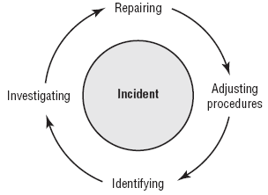
Đáp ứng ngăn chặn rắc rối
Là quá trình của nhận dạng, điều tra, sửa chữa, lập tài liệu, và điều chỉnh nhằm ngăn chặn rắc rối khác xảy ra.

Slide 23
Đáp ứng ngăn chặn rắc rối
Bước 1: Nhận diện rắc rối:
  Máy chủ bị sập:
    Tấn công bên trong hay từ bên ngoài?
    Quá tải?
  Database bị tấn công truy cập
Bước 2: Điều tra rắc rối
  Log, các file liên quan đến rắc rối
  Xác định tấn công:
    Hacker hay virus/ worm/ bomb
    Sự kiện ngẫu nhiên
    Tích cực nhầm (có thể xảy ra khi luồng thông tin qua mạng không bình thường)

Slide 24
Đáp ứng ngăn chặn rắc rối
Bước 3: Sửa chữa hư hỏng
  Tìm cách phục hồi truy xuất tài nguyên bị tổn hại
  Thiết lập lại quyền kiểm soát hệ thống
  DoS -> reset
  Hư hỏng do worm -> anti-virus, ghost từ đầu
Bước 4: Lập tài liệu sự cố
  Lập tài liệu các bước nhận diện, phát hiện, và sửa chữa
  Chuyển thông tin cho các nhà viết phần mềm hoặc hệ thống
Bước 5: Điều chỉnh sau khi xử lý thành công sự cố
  Các chính sách nào hoạt động tốt hay không hoạt động
  Học được gì sau sự cố
  Nên thực hiện thế nào vào lần sau

Slide 25
4.3 Các hệ thống không dây
Wireless Transport Layer Security (WTLS)
Các chuẩn không dây IEEE 802.11
Các ứng dụng WEP/WAP

Slide 26
Bảo mật mạng không dây
Các mạng không dây là mục tiêu của các cuộc tấn công
Các tiêu chuẩn ban đầu của mạng không dây đã có những
lỗ hổng
Những thay đổi về bảo mật mạng không dây mang lại sự
bảo mật tương đương với các mạng có dây

Slide 27
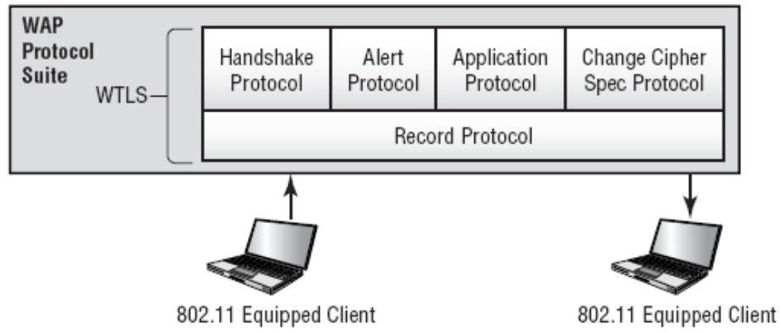
WTLS
Là lớp an toàn của giao thức ứng dụng không dây (WAP)
Cung cấp xác thực, mã hóa và tính nhất quán dữ liệu của thiết bị không dây.
Sử dụng băng thông hẹp
Mức độ bảo mật vừa phải
Ứng dụng cho các thiết bị điện thoại di động
WTLS là một phần trong hệ thống WAP

Slide 28
Các chuẩn không dây IEEE 802.11
Họ các giao thức IEEE 802.11x cung cấp giao tiếp không dây trên tần số radio
Phổ tần số 2.4GHz và 5GHz
802.11
  băng thông 1Mbps hoặc 2Mbps
  Phổ tần số 2.4GHz và sử dụng phổ tần mở rộng FHSS (frequency-hopping spread spectrum) hoặc DSSS (direct-sequence spread spectrum) để mã hóa dữ liệu.
802.11a
  Băng thông: upto 54Mbps
  Phổ tần 5GHz.
  Sử dụng OFDM (orthogonal frequency division multiplexing) để mã hóa dữ liệu
802.11b
  Băng thông: upto 11Mbps (scale 5.5, 2, và 1Mbps)
  Phổ tần 2.4GHz.
  Chỉ sử dụng DSSS.
802.11g
  Băng thông: 20Mbps+
  Phổ tần 2.4GHz.

Slide 29
Các chuẩn không dây IEEE 802.11 (tt)
Kỹ thuật trải phổ trong 802.11
    Direct-Sequence Spread Spectrum (DSSS): trải phổ chuỗi trực tiếp, thêm dữ liệu cần được truyền vào đường truyền tốc độ cao hơn. Truyền tốc độ cao chứa thông tin dư thừa để đảm bảo tính chính xác của dữ liệu.
    Frequency-Hopping Spread Spectrum (FHSS): trải phổ nhảy tần, phân đoạn đường truyền trên một dãy các tần số xác định trước. Việc phân đoạn được đồng bộ ở 2 đầu cuối và được thấy như một kênh truyền đơn ở cả 2 đầu
  Ưu điểm của 802.11b là giá thấp, tầm phủ sóng tốt và không dễ bị che khuất. Nhược điểm của 802.11b là tốc độ thấp; có thể bị nhiễu bởi các thiết bị gia dụng.
Kỹ thuật Orthogonal Frequency Division Multiplexing (OFDM) Ghép kênh phân chia theo tần số trực giao: phân chia dữ liệu thành các tín hiệu con và truyền chúng đồng thời. Việc truyền này có thể diễn ra trên nhiều tần số hoặc phổ tần khác nhau
    Chuẩn 802.11a sử dụng tần số 5GHz, sử dụng kỹ thuật trải phổ theo phương pháp đa phân chia tần số trực giao (OFDM). Đây được coi là kỹ thuật trội hơn so với trải phổ trực tiếp (DSSS).

Slide 30
WLAN
Một WLAN gồm có 3 phần: Wireless Client, Access Points và Access Server.
Access Server điều khiển việc truy cập.
Một Access Server (như là Enterprise Access Server – EAS) cung cấp sự điều khiển, quản lý, các đặc tính bảo mật tiên tiến cho mạng không dây Enterprise

Slide 31
WLAN
Phương pháp kiểm soát truy cập mạng WLAN
- Giới hạn truy cập của thiết bị tới điểm truy cập AP
Lọc địa chỉ MAC
- Hầu hết các nhà cung cấp AP đều sử dụng lọc địa chỉ MAC
- Cho phép hoặc chặn thiết bị dựa trên địa chỉ MAC
Những lỗ hổng bảo mật của phương pháp lọc địa chỉ MAC
- Các địa chỉ được trao đổi ở dạng chưa mã hóa
- Kẻ tấn công có thể nhìn thấy địa chỉ của 1 thiết bị hợp lệ và sử dụng địa chỉ đó để thay thế cho địa chỉ thiết bị của hắn
- Việc quản lý một số lượng lớn các địa chỉ thực sự là một
thử thách

Slide 32
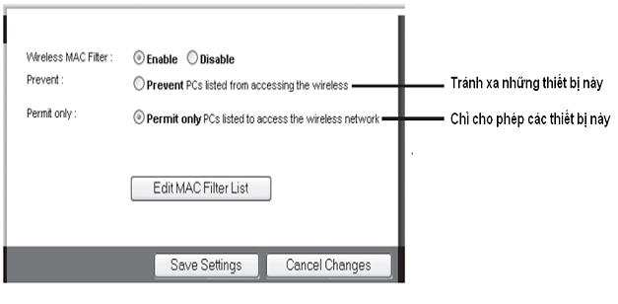
WLAN

Slide 33
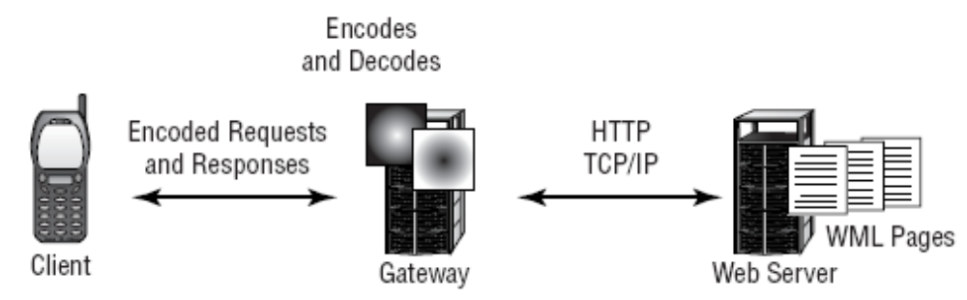
WAP/WEP
WAP: Wireless Access Protocol
Là một tiêu chuẩn công nghệ cho các hệ thống truy nhập Internet từ các thiết bị di động
WAP:
  Được phát triển bởi Motorola, Nokia và một số hãng khác
  Chức năng tương tự như TCP/IP
  Chính là mô hình WWW với một số tính năng nâng cao. Trong đó, hai tính năng quan trọng nhất là: đẩy (Push) và hỗ trợ thoại.
  Sử dụng phiên bản ngắn gọn của HTML (WML), WML script

Slide 34
WEP/WAP
WAP:
  Hệ thống gateway WAP
    HTTP <-> WAP
    Mã hóa, giải mã trên các giao thức bảo mật
    WAP server và Internet không được mã hóa -> gap trong WAP
WEP: (Wired Equivalent Privacy)
  Là chuẩn an toàn bảo mật cho thiết bị không dây, tháng 9/1999.
  Mã hóa dữ liệu
  WEP dựa trên mật mã dòng đối xứng RC4 (Ron’s code 4) được Ron Rivest thuộc hãng RSA Security Inc phát triển.
  Tấn công bị động để giải mã lưu lượng, bằng cách sử dụng những phân tích thống kê, khóa WEP có thể bị giải mã
  Có khả năng bị hack trong vòng 5g
  Năm 2005, FBI công khai trình diễn khả năng bẻ khóa WEP chỉ trong một vài phút bằng phần mềm hoàn toàn miễn phí

Slide 35
TKIP (Temporal Key Integrity Protocol)
Là giải pháp của IEEE được phát triển năm 2004.
Là một nâng cấp cho WEP nhằm vá những vấn đề bảo mật trong cài đặt mã dòng RC4 trong WEP.
TKIP dùng hàm băm (hashing) IV để chống lại việc giả mạo gói tin, nó cũng cung cấp phương thức để kiểm tra tính toàn vẹn của thông điệp MIC (message integrity check) để đảm bảo tính chính xác của gói tin.
TKIP sử dụng khóa động bằng cách đặt cho mỗi frame một chuỗi số riêng để chống lại dạng tấn công giả mạo.

Slide 36
Các giải pháp bảo mật mạng không dây hiện dùng
Truy cập Wi-Fi được bảo vệ (Wi-Fi Protected Access WPA)
Truy cập Wi-Fi được bảo vệ 2 (Wi-Fi Protected Access 2 –
WPA2)

Slide 37
WPA (Wi-Fi Protected Access)
Sử dụng hàm thay đổi khoá TKIP (Temporal Key Integrity Protocol). WPA cũng sử dụng thuật toán RC4 như WEP, nhưng mã hoá đầy đủ 128 bit. WPA thay đổi khoá cho mỗi gói tin.
Kiểm tra tính toàn vẹn của thông tin (Message Integrity Check). Vì vậy, dữ liệu không thể bị thay đổi trong khi đang ở trên đường truyền.
WPA có sẵn 2 lựa chọn: WPA Personal và WPA Enterprise. Cả 2 lựa chọn đều sử dụng giao thức TKIP, và sự khác biệt chỉ là khoá khởi tạo mã hoá lúc đầu.

Slide 38
WPA
Các lỗ hổng bảo mật trong WPA
  Quản lý khóa
    Việc chia sẻ khóa được thực hiện thủ công mà không có biện pháp đảm bảo an toàn
    Các khóa phải được thay đổi định kỳ thường xuyên
    Khóa phải được tiết lộ cho những người dùng khách
Mật khẩu
  Các mật khẩu ít hơn 20 ký tự là mục tiêu của hành vi bẻ khóa

Slide 39
WPA2
Thế hệ thứ hai của WPA được gọi là WPA2
Được giới thiệu vào năm 2004
Dựa trên tiêu chuẩn IEEE 802.11i sau cùng
Sử dụng tiêu chuẩn mã hóa nâng cao (Advanced Encryption
Standard - AES)
Hỗ trợ cả xác thực PSK và IEEE 802.11x
Phương pháp mã hóa AES-CCMP
  Chuẩn giao thức mã hóa dành cho WPA2
  CCM là thuật toán bảo mật dữ liệu

Slide 40
Các tấn công có thể trên hệ thống không dây
Tất cả giao tiếp sử dụng tần số radio.
Tần số radio đều có thể bị can thiệp dễ dàng
Sử dụng PC + 802.11x card tương ứng + chương trình bắt gói dữ liệu
Điều tra site (site survey): lắng nghe trên hệ thống mạng không dây, được sử dụng để xác định vùng không bị nhiễu (loại hệ thống, các protocol sử dụng, thông tin mật khác của hệ thống)

Slide 41
Các kiểu tấn công trong mạng WLAN
Access Point được cấu hình không hoàn chỉnh
Một Access Point có thể bất ngờ trở thành 1 thiết bị giả mạo do sai sót trong việc cấu hình.
Ví dụ: Nếu 1 Access Point không xác nhận sự hợp lệ của một máy khách do lỗi trong cấu hình:
  Hacker có thể gửi một số lượng lớn yêu cầu xác thực, làm tràn bảng yêu cầu kết nối của các máy khách ở Access Point
  Làm cho Access Point từ chối truy cập của các người dùng khác bao gồm cả người dùng được phép truy cập.

Slide 42
Các kiểu tấn công trong mạng WLAN
Access Point giả mạo từ các mạng WLAN lân cận
Các Client theo chuẩn 802.11 tự động chọn Access Point có sóng mạnh nhất mà nó phát hiện được để kết nối.
Ví dụ: Windows XP tự động kết nối đến kết nối tốt nhất có thể xung quanh nó. Vì vậy, những người dùng được xác thực của một tổ chức có thể kết nối đến các Access Point của các tổ chức khác lân cận.
Mặc dù các Access Point lân cận không cố ý thu hút kết nối từ các người dùng, những kết nối đó vô tình để lộ những dữ liệu nhạy cảm.

Slide 43
Các kiểu tấn công trong mạng WLAN
Access Point giả mạo do Hacker tạo ra
Giả mạo AP là kiểu tấn công “man in the middle” cổ điển. Đây là kiểu tấn công mà tin tặc đứng ở giữa và trộm lưu lượng truyền giữa 2 nút.
Kiểu tấn công này rất mạnh vì tin tặc có thể trộm tất cả lưu lượng đi qua mạng.
  Cách thứ nhất là đợi cho nguời dùng tự kết nối.
  Cách thứ hai là gây ra một cuộc tấn công từ chối dịch vụ DoS trong AP chính thống do vậy nguời dùng sẽ phải kết nối lại với AP giả.

Slide 44
Các kiểu tấn công trong mạng WLAN
Tấn công ngắt kết nối (Disassociation flood attack)
Hacker xác định mục tiêu (wireless clients) và mối liên kết giữa AP với các clients. Hacker gửi disassociation frame bằng cách giả mạo Source và Destination MAC đến AP và các client tương ứng.
Client sẽ nhận các frame này và nghĩ rằng frame hủy kết nối đến từ AP. Đồng thời Hacker cũng gởi disassociation frame đến AP.
Sau khi đã ngắt kết nối của một client, Hacker tiếp tục thực hiện tương tự với các client còn lại làm cho các client tự động ngắt kết nối với AP.
Khi các clients bị ngắt kết nối sẽ thực hiện kết nối lại với AP ngay lập tức. Hacker tiếp tục gởi disassociation frame đến AP và client

Slide 45
Các kiểu tấn công trong mạng WLAN
Fake Access Point
Hacker sử dụng công cụ có khả năng gửi các gói beacon với địa chỉ vật lý (MAC) giả mạo và SSID giả để tạo ra vô số Access Point giả lập.
Làm xáo trộn tất cả các phần mềm điều khiển card mạng không dây của người dùng.

Slide 46
4.4 Phương thức bắt gói tin (Sniffing)
Sniffing là khái niệm cụ thể của khái niệm tổng quát “Nghe trộm – Eavesdropping” sử dụng trong mạng máy tính.
Bắt gói tin có thể hiểu như là một phương thức lấy trộm thông tin khi đặt một thiết bị thu nằm trong hoặc nằm gần vùng phủ sóng.
Những chương trình bắt gói tin có khả năng lấy các thông tin quan trọng, mật khẩu, … từ các quá trình trao đổi thông tin nếu những thông tin trao đổi đó dưới dạng văn bản không mã hóa (clear text).

Slide 47
4.5 Phát hiện gói
Là quá trình kiểm soát dữ liệu truyền qua hệ thống mạng
Chương trình bắt gói gọi là sniffer

Slide 48
4.6 Phân tích tín hiệu
Phân tích tín hiệu liên quan đến việc bắt và phân tích các tín hiệu điện tử.
Được sử dụng trong quân đội và các tổ chức văn phòng chính phủ
Footprinting:
  Là quá trình nhận diện mạng và đặc tính bảo mật một cách có hệ thống.
  Sử dụng hiểu biết về hệ thống, các giao thức, loại server đang chạy, và các chương trình ứng dụng như web server, mail server...
  Ví dụ: xem xét mã nguồn của website

Slide 49
Footprinting
Là bước đầu tiên trong chuẩn bị cho một cuộc tấn công mạng.
Mục tiêu của footprinting là thu thập càng nhiều thông tin về đối tượng càng tốt:
Domain Name:
+ Tìm kiếm thông tin về các Domain Name của tổ chức đó
+ Phân tích và tìm kiếm Domain con và các record của domain
+ Các Domain liên quan tới domain
IP Address :
+ Phát hiện các dải IP được tổ chức đó sử dụng: Public IP, Private IP
+ IP của domain sử dụng
+ IP thông tin về IP bao gồm: ISP, vị trí, đường tới IP đó
+ Số lượng website hosting trên IP đó

Slide 50
Footprinting
Website :
+ Các IP hosting cho website
+ Cấu trúc website
+ Download Website
Email Address :
+ Email Tracker
+ Tìm kiếm các Email của domain hay tổ chức đó
+ Một vài kiến thức về Spam
Tìm kiếm thông tin về con người qua các trang mạng xã hội
Google Hack
+ Sử dụng google để tìm kiếm các thông tin về tổ chức đó.

Slide 51
Scanning
Scanning hay còn gọi là quét mạng là bước không thể thiếu được trong quá trình tấn công vào hệ thống mạng của hacker.
Sau khi các giai đoạn hoạt động thăm dò chủ động và bị động của hệ thống mục tiêu hoàn tất, hacker tiến hành quét.
Quét được sử dụng để xác định một hệ thống có trên mạng hay không và có đang sẵn sàng hoạt động.
Công cụ quét được sử dụng để thu thập thông tin về một hệ thống như địa chỉ IP, hệ điều hành, và các dịch vụ chạy trên các máy tính mục tiêu.

Slide 52

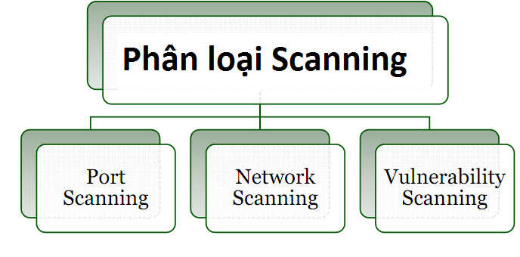
Scanning

